Slide 1
МОЙ ПРОЕКТ
Я создал проект, в котором, благодаря машинному обучению предсказывается купит ли человек курсы по программированию или нет

Slide 2
Что я использовал?
Язык программирования Python
Библиотека Matplotlib
Библиотека sklearn
Visual Studio Code

Slide 3
ГИПОТЕЗА: покупка курса зависит от города
Чтобы подтвердить или опровергнуть эту гипотезу я с помощью круговой диаграммы сравнил количество покупок в разных городах.

Slide 4
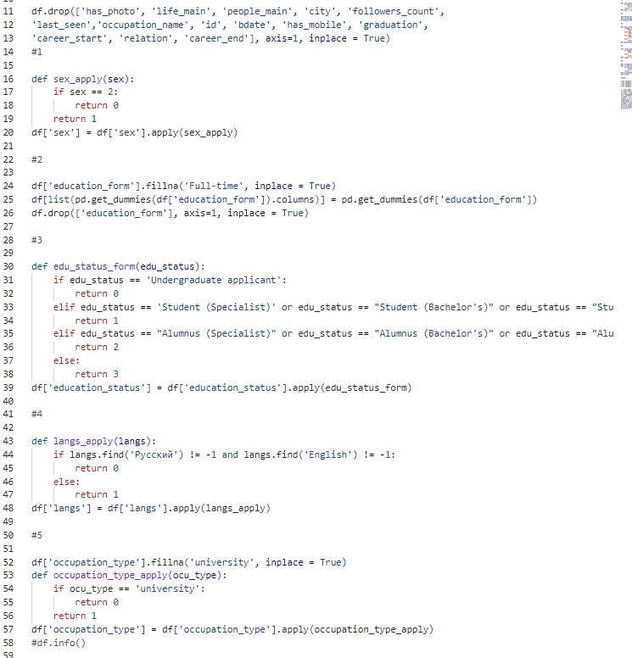
Проверив гипотезу я принялся очищать датафрейм
1 Для начала уберём все
лишние столбцы
2 Затем, очистим с помощью функций все нужные столбцы
3 Проверка

Slide 5
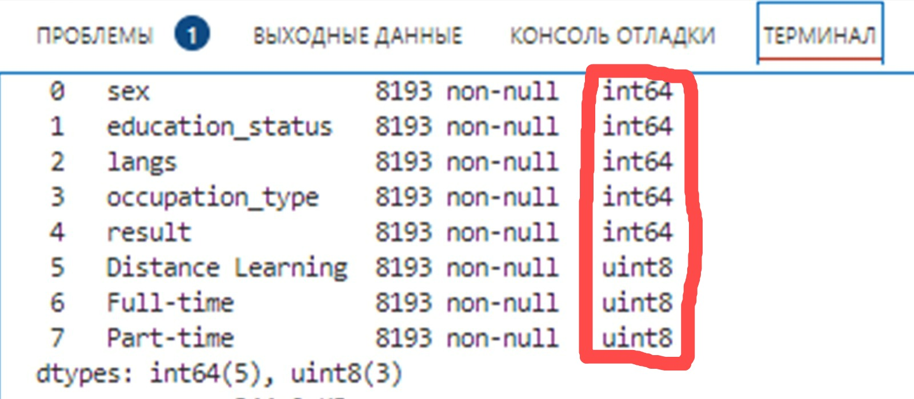
Всё готово к построению математической модели

Slide 6

Построение математической модели - нужные импорты:

Slide 7
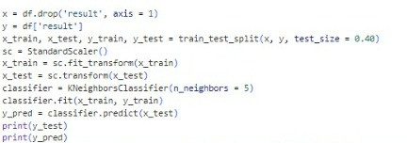
Основная часть предсказания

Slide 8
Результат- предсказания верны примерно на 82%

Slide 9
Итог
Я научился машинному обучению на Python с помощью библиотеки sklearn

Slide 10
СПАСИБО ЗА ВНИМАНИЕ!

